Slide 1
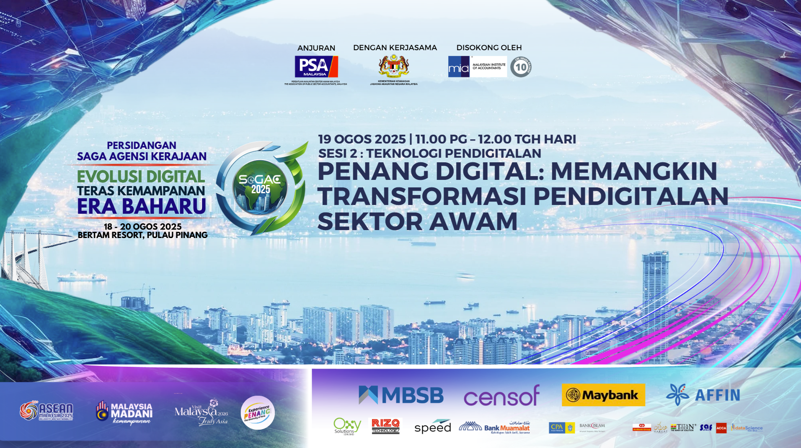

Slide 2
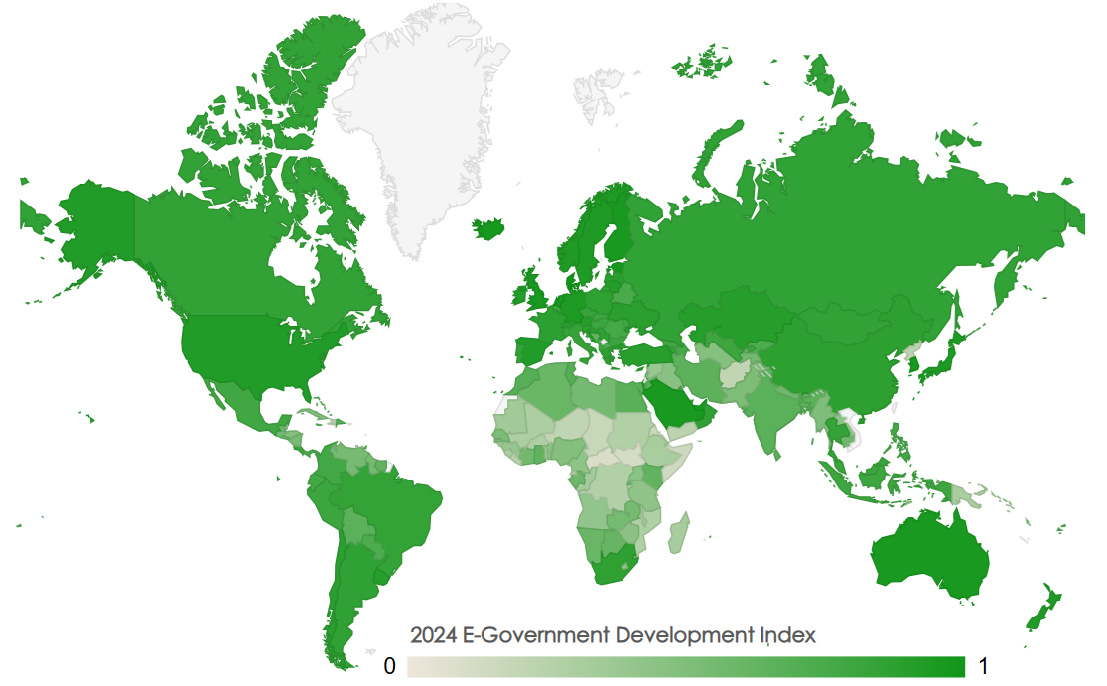
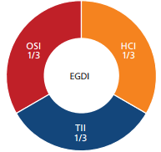
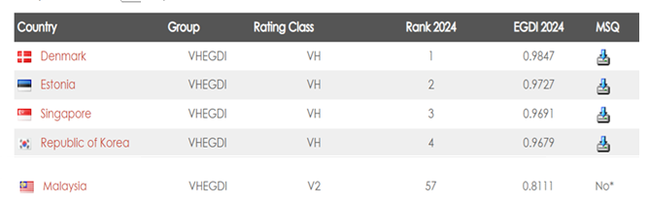
KEJAYAAN PELAKSANAAN PENDIGITALAN SEKTOR AWAM MALAYSIA
DI PERINGKAT GLOBAL
UNITED NATION E-GOVERNMENT DEVELOPMENT INDEX (EGDI)
KEDUDUKAN MALAYSIA
KESELURUHAN: VERY HIGH EGDI; RANKING KE-57
ONLINE SERVICES INDEX (OSI):
RANKING KE-69 - (0.7280)
TELECOMMUNICATION INFRASTRUCTURE INDEX (TII): RANKING KE-13 (0.9862)
HUMAN CAPITAL INDEX (HCI) :
RANKING KE-83 (0.7192)

Slide 3
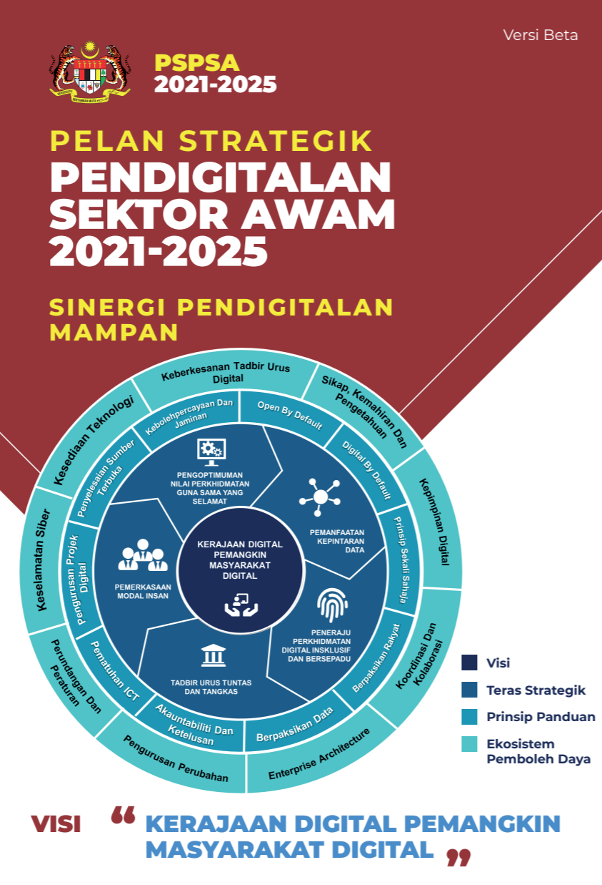
KERAJAAN DIGITAL
INISIATIF PENDIGITALAN
YANG TELAH DAN SEDANG DILAKSANAKAN OLEH
SEKTOR AWAM DI MALAYSIA
ARTIFICIAL INTELLIGENCE (AI)
BIG DATA ANALYTICS (BDA)
ENTEPRISE ARCHITECTURE (EA)
DATA TERBUKA

Slide 4




NEGERI PERTAMA DI MALAYSIA YANG DIISYTIHARKAN SEBAGAI NEGERI NIRTUNAI PADA TAHUN 2024
PULAU PINANG MENCAPAI STANDARD YANG DITETAPKAN IAITU TAHAP PENGGUNAAN TRANSAKSI MELEBIHI 95% OLEH KEMENTERIAN KEWANGAN DAN PAYMENTS NETWORK MALAYSIA SDN. BHD. (PAYNET)
NEGERI PINTAR DAN HIJAU BERTERASKAN KELUARGA INSPIRASI NEGARA

Slide 5

Penang Digital:
Memangkin Transformasi
Pendigitalan Sektor Awam
TS. ZAKARIA ALLI
PENGARAH TEKNOLOGI
DIGITAL PENANG

